Slide 1
Організація обчислювального експеримента в курсі ОАП в інтегрованому середовищі WebOAP
Професор О.В. Співаковський

Slide 2
Концепція викладання основ алгоритмізації та програмування у ВНЗ
І підхід
Конструкції мов
програмування
ІІ підхід
Способи обробки даних
Дослідження
ефективності алгоритмів
Структури даних

Slide 3
Змістовний компонент
Теоретичний матеріал
Проведення
обчислювального
експеримента
Посилення дослідницької діяльності студентів
Мотивація студентів
Фундаменталізація предметної підготовки

Slide 4
Етапи обчислювального експеримента
1. Математична модель
2. Методи розрахунку
3. Програма
4. Розрахунок
5. Аналіз результатів

Slide 5
Інтегроване середовище WebOAP
Навчальний посібник
Бібліотека лекцій
Середовище демонстрації програм
Бібліотека задач
Система поточного та підсумкового контролю (містить алгоритмічні тести)

Slide 6
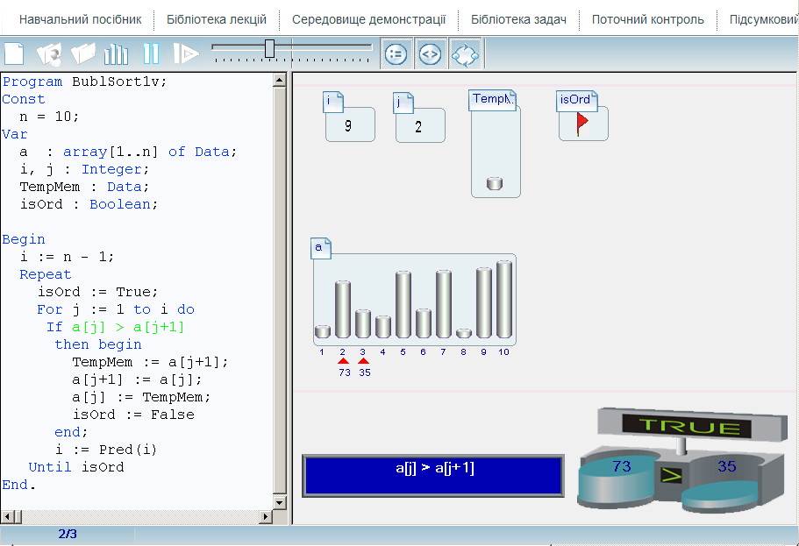
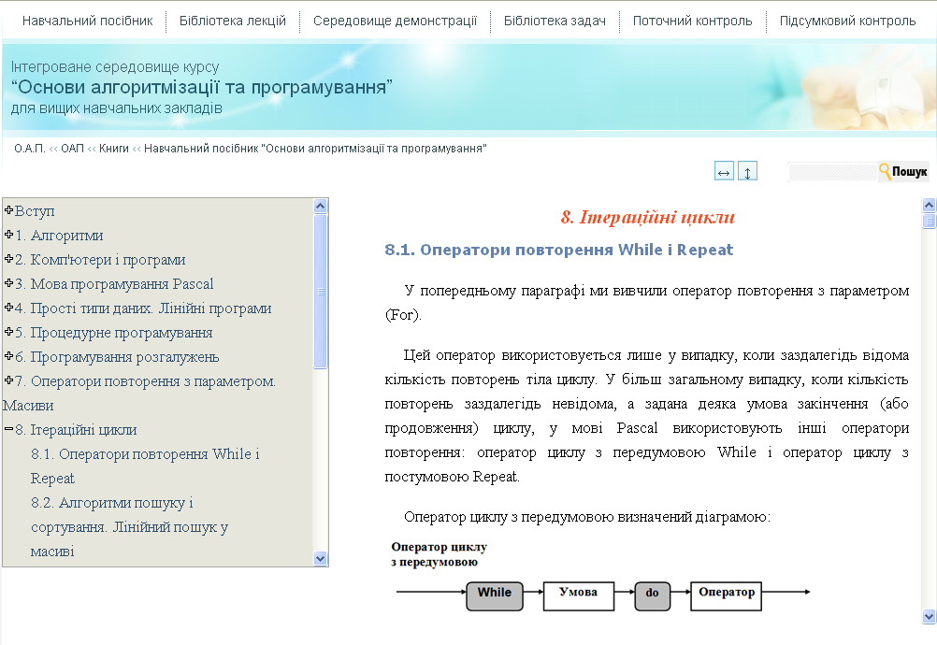
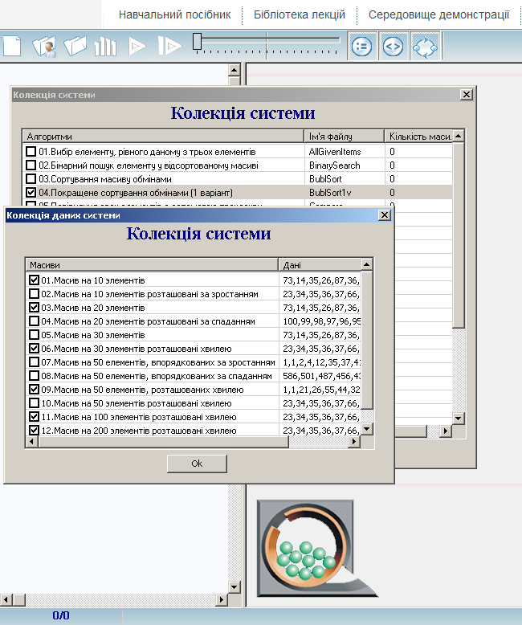
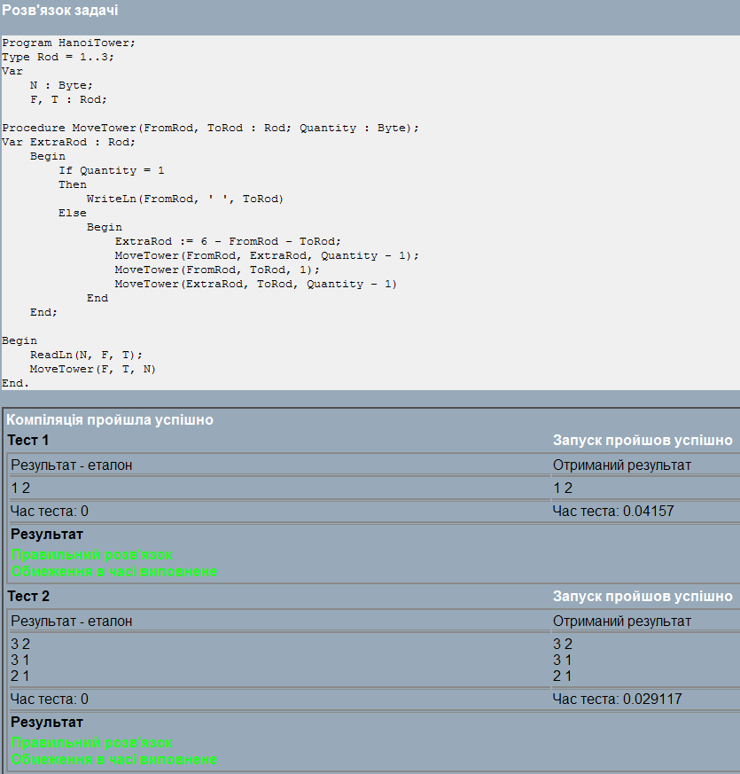
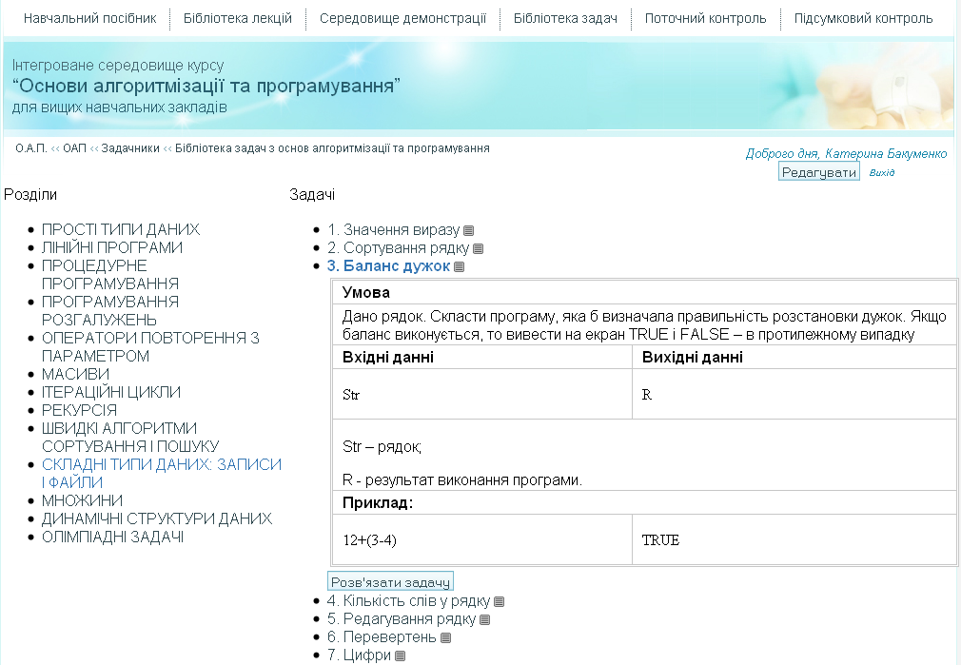
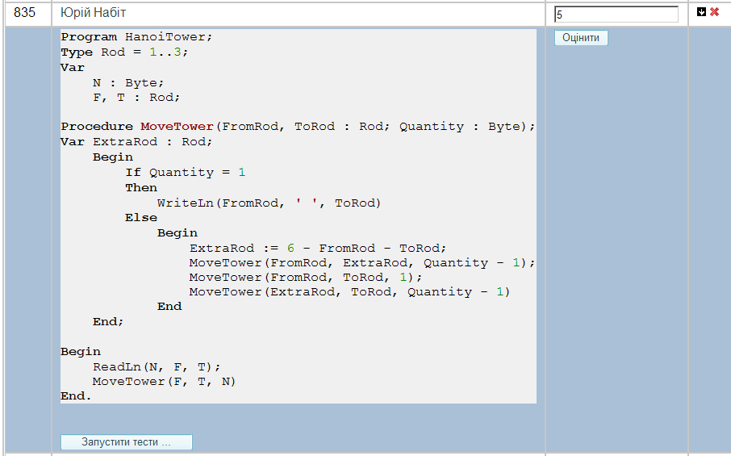
Інтегроване середовище WebOAP

Slide 7
Організація обчислювального експеримента
Об’єкт дослідження: алгоритми пошуку та сортування елементів масива

Slide 8
Основні показники
Час сортування - основний параметр, що характеризує швидкодію алгоритма.
Пам’ять - ряд алгоритмів вимагає виділення додаткової пам’яті для тимчасового зберігання даних.
Стійкість - стійке сортування не змінює взаємного розташування рівних елементів.
Природність поведінки - ефективність метода при обробці вже відсортованих, або частково відсортованих даних.
Мажоруємість.

Slide 9
Методика обчислювального експеримента
Означення. O(g(n)) - множина функцій f(n), для яких існують додаткові константи
c, n₀, такі що f(n) <= c*g(n) для всіх n>=n₀ .
Проблема 1: Константа с може бути достатньо великою.
Проблема 2: Чому дорівнює n₀ ?

Slide 10
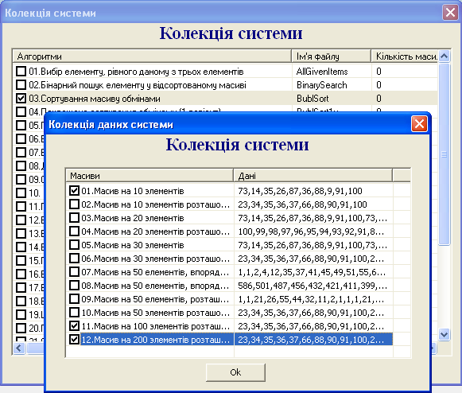
Вибір алгоритмів та даних

Slide 11
Демонстрація

Slide 12
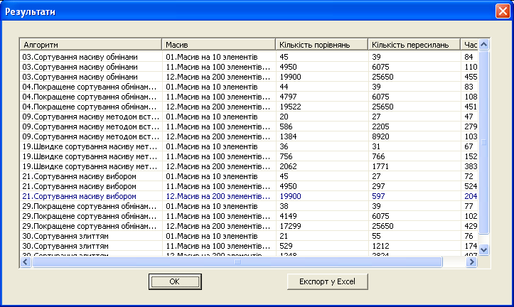
Результати виконання алгоритмів

Slide 13
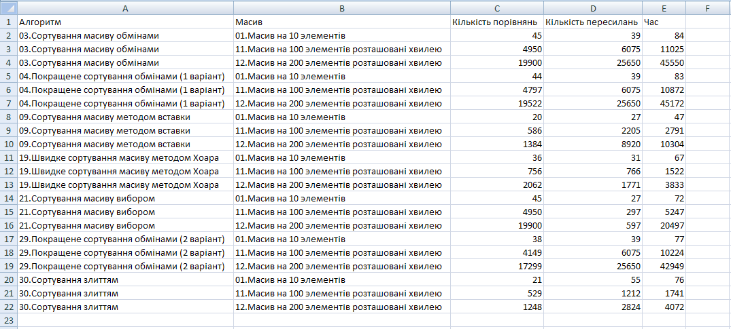
Аналіз результатів

Slide 14
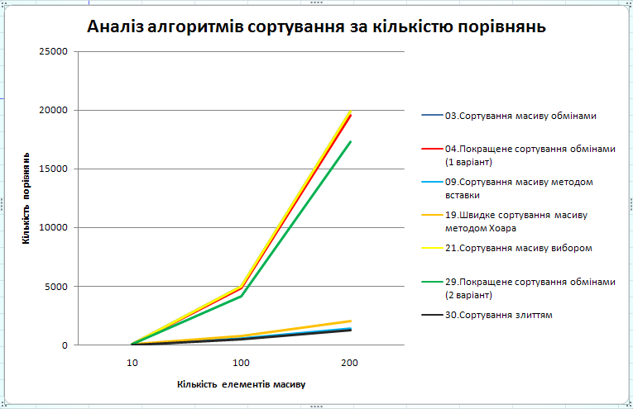
Аналіз результатів
Notes:
(Треба зауважити, що кількість порівнянь для алгоритмів 03.Сортування масиву обмінами та 21.Сортування масиву вибором на кожному з масивів даних однакова, тому на вищенаведеному графіку вони обидва відображені жовтим кольором).

Slide 15
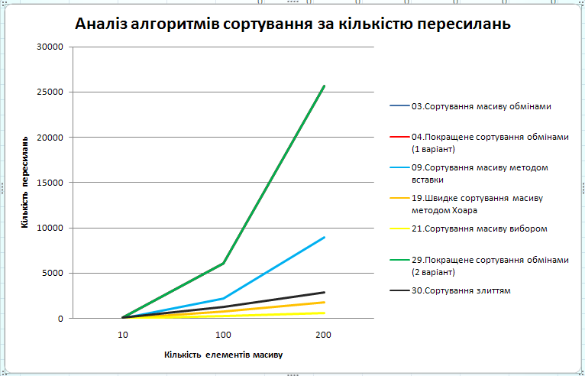
Аналіз результатів
Notes:
(Треба зауважити, що кількість пересилань для алгоритмів 03.Сортування масиву обмінами, 04.Покращене сортування обмінами (1 варіант) та 29.Покращене сортування обмінами (2 варіант) на кожному з масивів даних однакова, тому на вищенаведеному графіку всі вони відображені зеленим кольором).

Slide 16
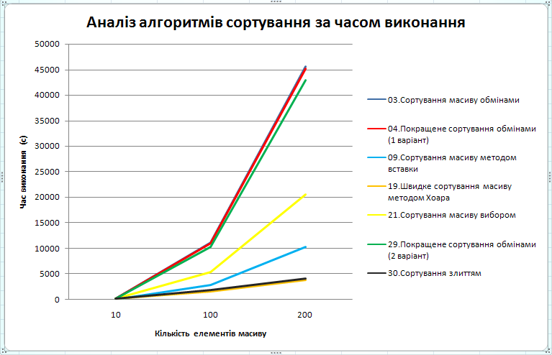
Аналіз результатів

Slide 17
Дякую за увагу

